Slide 1
DCC-IenW
Ministerie van Infrastructuur en Waterstaat
DCC-IenW
Departementaal Coördinatiecentrum
Crisisbeheersing
René van der Helm
Notes:
Mezelf voorstellen: sinds 2004 CB, daarvoor 25 jaar ICT wereld: privaat en publiek
ISIDOOR II + zijstappen RODE DRAAD+ OPVALLENDE ZAKEN. Scenario en evaluatie van het NCSC gebruikt. Scenario: Berenschot en FOX-IT. Evaluatie door evaluatoren van het NAC en NCSC. NAC = Nationale Academie Crisisbeheersing.
Vraag: wie heeft actief meegedaan aan ISIDOOR II?
Vraag: wie is er op inhoud betrokken bij Cybersecurity?

Slide 2















Beleidsvelden ministerie IenW
IenW is een zeer crisisrijk ministerie: “er is bijna geen crisis te bedenken waar IenW niet bij betrokken is”.
Notes:
Beleidsvelden: Scheepvaart, Havens en Noordzee, , Drinkwater, Waterkwaliteit, Waterkwantiteit, Luchtkwaliteit, Gevaarlijke stoffen, Buisleidingen, Nucleair,
Genetisch Gemodificeerde Organismen, Weer en seismologie, Milieu, Luchtvaart, Spoor, Wegvervoer

Slide 3



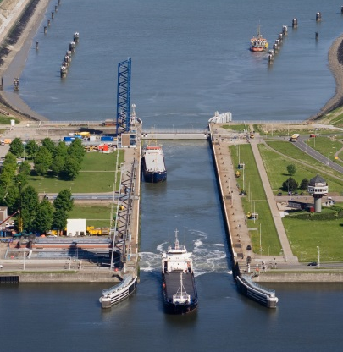
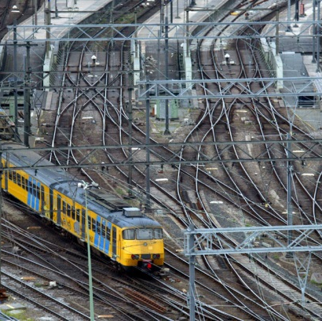
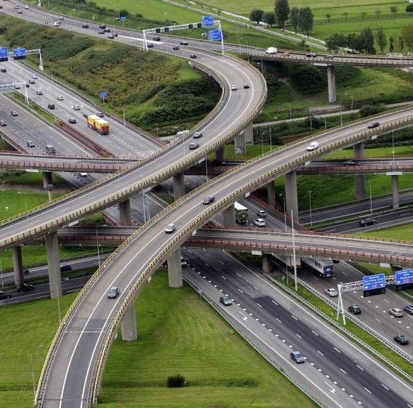

Feiten en cijfers
10 drinkwaterbedrijven;
16,8 miljoen gebruikers;
119 liter per persoon per dag
417
luchtvaartterreinen
26 bedrijven samen goed voor 22.000 km buisleiding
90.184 km² oppervlaktewater
135 km duinen
214 km dijken en dammen
10 stuwen
4 stormvloedkeringen
Ruim 7.000 km spoor 1.200.000 reizigers en
100.000 ton goederen per dag
Ruim 7000 wissels
13 verkeers-leidingposten
3.082 km auto(snel)weg
1.491 km op- en afritten en verbindingswegen
45 spitsstroken
2.774 viaducten
39 tunnels
2.137 km kanalen en
rivieren
5.472 km vaarweg in open water
84 sluizen
281 bruggen

Slide 4
Cruciale sluizen en gemalen goed beschermd tegen hackers
Volgens minister Cora van Nieuwenhuizen, minister van Infrastructuur en Waterstaat, zijn de sluizen, gemalen en andere infrastructuur die cruciaal zijn voor de samenleving goed beschermd tegen aanvallen van hackers. Dit zei de minister dinsdag in antwoord op vragen van het CDA.
De waterschappen zijn verantwoordelijk voor de overige sluizen. Het kabinet gaat woensdag met de waterschappen in gesprek over de beveiliging van hun computersysteem.
Vorige week stelde het blad Binnenlands Bestuur aan de kaak dat de besturingssoftware van veel sluizen na verloop van tijd niet meer wordt geüpdatet. Daardoor zouden er zwakke plekken kunnen ontstaan en hackers binnen kunnen komen. De minister wijst erop dat de computers niet zijn verbonden met het internet.
Notes:
December 2017

Slide 5
Het Waterschapshuis
Informatieveiligheid
Beveiliging van informatie is een onmisbaar en integraal onderdeel van het werk van de waterschappen. Het HWH-programma Informatieveiligheid wil waar mogelijk collectieve uitdagingen van waterschappen op het gebied van informatiebeveiliging oppakken en op meerjarige basis bijdragen aan de sectorale versterking van de digitale weerbaarheid. Het programma heeft als doelstelling om de waterschap sector meer robuust te maken tegen risico’s van informatieveiligheid door stimulatie van onderlinge- en keten brede samenwerking en door hulp te bieden bij het voldoen aan vereisten van informatieveiligheid.
Belangrijkste activiteiten hierin zijn:
Coördinatie van het CIW-overleg (Coördinatoren Informatieveiligheid Waterschappen) en haar werkgroepen.
Inrichten en verder professionaliseren van het Computer Emergency Response Team CERT-Watermanagement (in samenwerking met Rijkswaterstaat).
Organiseren van audits.
Versterking van de weerbaarheid van de procesautomatisering (PA).
De Waterschappen en Rijkswaterstaat CIV versterken de samenwerking op Cybersecurity. Daartoe tekenden Perry van der Weyden en Gerard Smits, secretaris-directeur Waterschapshuis (HWH) een samenwerkingsovereenkomst (SOK) op 14 april 2017.
Notes:
HWH = Het Waterschaps Huis

Slide 6
ISIDOOR II
Isidoor II is een grootschalige publiek-private crisisoefening met bijna zestig deelnemende organisaties. De oefening heeft plaatsgevonden van maandag 9 tot en met donderdag 12 oktober 2017. Het scenario in de oefening was een simulatie van een cybercrisis in een ICS/SCADA omgeving.
Naast alle operationele diensten oefenden ook diverse partners uit onder meer de volgende sectoren mee:
o Energiedistributie
o Drinkwater
o Nucleair
o Keren en beheren van oppervlaktewater
o Chemie
o Telecom
o Haven
Notes:
ICS/SCADA staat voor procescontrol systemen voor industriële processen zoals de aansturing van bruggen, kerncentrales e.d.
Industrial Control Systems (ICS) / Supervisory Control And Data Acqusition (SCADA)

Slide 7
ISIDOOR II Scenario op hoofdlijnen
In Italië wordt een zwakte (zero day vulnerability) in de systemen ontdekt. Het nieuws wordt in Nederland verspreid via het Nationaal Detectie Netwerk (NDN).
Aan het begin van de middag vallen zowel in Griekenland als in Spanje verschillende afvalcentrales tegelijkertijd uit. Het is onduidelijk of de uitval iets te maken heeft met de gevonden zwakte maar de Griekse en Spaanse autoriteiten geven de informatie zekerheidshalve wel door aan hun Europese partners.
Via het NDN wordt het bericht verspreid dat een (kleine) producent van antivirussoftware in Portugal iets heeft gevonden wat elementen lijkt te bevatten van Stuxnet. De nieuwe malware krijgt de werknaam ‘Determinator’.
Halverwege de middag werken de afvalcentrales in Griekenland en Spanje weer naar behoren. Afvalcentrales gaan uit van een technische storing.
Notes:
Langzaam voltrekkend scenario. In het begin niet zomaar duidelijk dat er cyber in het spel is. Heel erg reëel dus.
Een zerodayattack (of nuluren- of nuldagenaanval, -aanslag of -dreiging) is een computerdreiging die probeert misbruik te maken van zwakke delen in software die onbekend zijn voor anderen of de softwareontwikkelaar. Zero-day-exploits is software die gebruikmaakt van een daadwerkelijk gat in de beveiliging voor het uitvoeren van een aanval. Deze worden gebruikt of gedeeld door aanvallers voordat de ontwikkelaars van de doelsoftware iets afweten van deze kwetsbaarheid.
De term is afgeleid van de leeftijd van de exploit. Een "zero-day"-aanval start op of vóór de eerste dag dat de ontwikkelaar zich bewust is van het beveiligingslek, wat betekent dat de ontwikkelaar geen enkele kans heeft om een fix voor de software te distribueren naar gebruikers ervan.^{[1]}
Stuxnet is een virus dat naar alle waarschijnlijkheid is ontwikkeld door de VS in samenwerking met Israël om het nucleaire programma van Iran te saboteren. Ten tijde van de ontdekking in 2010 was het veruit het meest geavanceerde virus dat ooit onder ogen van virusbestrijders was gekomen.
Nationaal Detectie Netwerk
Digitale informatieverwerking en -uitwisseling is cruciaal voor ons zakelijke verkeer. Cyberdreigingen vormen hierbij een groot gevaar. De dreigingen die op ons afkomen zijn complex en de maatschappelijke en economische impact kan groot zijn. Organisaties willen daarom hun primaire digitale bedrijfsprocessen beschermen tegen cyberdreigingen. In het Nationaal Detectie Netwerk (NDN) werken Rijksoverheidsorganisaties en vitale private organisaties samen aan een veilige digitale samenleving.
NRN is het Nationaal Respons Netwerk waarin partijen bij grootschalige cybersecurity-incidenten een beroep kunnen doen op elkaars operationele capaciteit.
Malware is elke software die gebruikt wordt om computersystemen te verstoren, gevoelige informatie te verzamelen of toegang te krijgen tot private computersystemen. Het woord is een samentrekking van het Engelse malicious software (kwaadaardige software, soms schadelijke software).

Slide 8
Hoe zit het eigenlijk?
Software maken is mensenwerk. Dus zitten er fouten in software: 0,2-1 fout per 1000 regels software. MS Office 2013 bestond uit 45 miljoen regels software. 22.500 fouten!
De ontwikkelaar maakt software met een (onbekend) beveiligingslek.
De aanvaller vindt het lek vóór de ontwikkelaar.
De aanvaller schrijft en distribueert een exploit, terwijl het lek nog niet bekend is bij de ontwikkelaar.
De ontwikkelaar is bewust van het beveiligingslek en start met de ontwikkeling van een softwarefix.
Notes:
OntwikkelaarMicrosoft Recentste versie2019
(24 september 2018) StatusActief BesturingssysteemMicrosoft Windows
macOS
Windows 10 Mobile
iOS
Android Geschreven inC++ CategorieKantoorsoftwarepakket LicentiePropriëtair Websiteoffice.com

Slide 9
Beveiligingsadviezen NCSC
28-09-2018
NCSC-2018-0874 [1.00]
Kans is gemiddeld
Schade is gemiddeld
Kwetsbaarheden verholpen in IBM SPSS
28-09-2018
NCSC-2018-0875 [1.00]
Kans is laag
Schade is hoog
Kwetsbaarheden verholpen in Firefox
28-09-2018
NCSC-2018-0802 [1.05]
Kans is gemiddeld
Schade is gemiddeld
Meerdere kwetsbaarheden verholpen in libxml2
28-09-2018
NCSC-2018-0735 [1.01]
Kans is gemiddeld
Schade is gemiddeld
Notes:
Vraag: wie kijkt er met enige regelmaat op de site van het NCSC?
NCSC = Nationaal Cyber Security Centrum

Slide 10
Not Petya
NotPetya gijzelde in juni 2017 tienduizenden computers wereldwijd. Meer dan 80 procent van de infecties vond plaats in de Oekraïne, waardoor beveiligingsbedrijven van mening zijn dat de ransomware een gerichte cyberaanval op het land was. In Nederland werden onder andere koeriersdienst TNT Express, medicijnfabrikant MSD en de Rotterdamse APM-haventerminals getroffen door de ransomware.
DigiNotar juni/juli 2011: onbetrouwbare SSL- en PKIoverheid-certificaten
Ddos aanvallen sinds 1999 (universiteit van Minnesota)
Notes:
In Oekraïne zijn onder andere banken, de nationale telecomprovider en het vliegveld van Kiev besmet met de ransomware.
Maersk wereldwijd 300 miljoen euro schade.
Ddos aanvallen sinds 1999 (universiteit van Minnesota).
Januari 2018 DDoS aanvallen in NL: Belastingdienst, DigiD en een aantal banken. 1 Februari 2018 een 18-jarige jongen uit Noord-Brabant gearresteerd. Hij verklaarde dat hij de DDoS aanvallen kon uitvoeren door op internet 40 euro te betalen voor een zogenoemde stresser, een dienst die ingeschakeld kan worden om systemen te testen op de belastbaarheid.
Tijdens de ontmoeting tussen de Amerikaanse president Donald Trump en de Noord-Koreaanse leider Kim Jong-un in Singapore was er een grote piek aan cyberaanvallen uit Rusland.
Dat constateert netwerkbedrijf F5, in onderzoek met collegebedrijf Loryka. Beide bedrijven zijn gespecialiseerd in het herkennen en afwenden van cyberdreigingen.
Tijdens de ontmoeting tussen Trump en Kim op 12 juni in Singapore, steeg het aantal cyberaanvallen op het land volgens de bedrijven explosief. In de twintig uur rondom de ontmoeting werden er 40.000 cyberaanvallen uitgevoerd op Singapore.
Singapore was daarmee voor één dag het veruit meest digitaal aangevallen land ter wereld. Normaal gesproken krijgen grote landen als China en de VS de meeste cyberaanvallen te verduren. Volgens F5 is de piek in aanvallen tijdens de top 'geen toeval'.
Alles op Singapore
Van alle aanvallen op Singapore kwam 88 procent volgens F5 uit Rusland. Tijdens de top zou 97 procent van alle cyberaanvallen uit Rusland op Singapore zijn gericht.
Met 92 procent was het gros van de aanvallen op zoek naar kwetsbaarheden in onder meer telefoonsystemen zoals VoIP en Internet of Things-apparaten.
F5 kan niet aantonen of de cyberaanvallen door de Russische overheid zijn aangestuurd. Er is in ieder geval geen poging gedaan om de afkomst van de aanvallen te verhullen. Verschillende grote cyberaanvallen zijn in het verleden al toegeschreven aan hackersgroepen met nauwe banden met het Kremlin.
SSL = Secure Sockets Layer bekend van de s van HTTPS
SSL, of eigenlijk TLS, herkenbaar aan HTTPS voor de url, is een techniek waarmee de verbinding tussen de bezoeker van een website en de server waar de website is ondergebracht wordt beveiligd middels zeer sterke encryptie. Er wordt altijd gedacht dat SSL alleen nodig is wanneer een bezoeker gegevens verstuurt via de website, maar SSL werkt twee kanten op. Met een SSL verbinding zorg je ervoor dat men niet kan meelezen met wat je naar de website verstuurt. Maar het voorkomt ook dat informatie die naar de website verstuurd wordt, of vanaf de website verzonden wordt, aangepast kan worden. Als website eigenaar wil je 100% zeker weten dat jouw bezoeker of klant datgene op jouw website te zien krijgt dat je er zelf hebt neergezet. Daarom is een veilige SSL verbinding voor iedere website een must.

Slide 11
Cybersecuritybeeld Nederland 2018
Er is sprake van een continue digitale dreiging voor de nationale veiligheid. De Nederlandse maatschappij en economie zijn volledig afhankelijk geworden van digitale middelen. De gevolgen van aanvallen en uitval kunnen groot en zelfs maatschappij ontwrichtend zijn.
Basismaatregelen ontbreken
Lang niet alle organisaties in Nederland nemen de nodige basismaatregelen om cyberaanvallen af te weren. Het gaat dan om basismaatregelen zoals tijdig installeren van updates, het voorkomen van tekortkomingen in configuraties, het verwijderen van niet gebruikte of onnodige gebruikers accounts, het wijzigen van standaard wachtwoorden die op sommige systemen aanwezig kunnen zijn.
NCSC.nl
Notes:
CSBN 2018 13 juni gepubliceerd. Highlights:
Sabotage en verstoring door staten grootste dreiging voor nationale veiligheid
Aanvallers blijven succesvol door ontbreken van basismaatregelen
Blijvend functioneren samenleving en economieafhankelijk van cybersecurity.
CSBN 2018 biedt inzicht in de dreigingen, belangen en weerbaarheid op het gebied van cybersecurity in relatie tot de nationale veiligheid. Het CSBN wordt jaarlijks door de Nationaal Coördinator Terrorismebestrijding en Veiligheid gepubliceerd en komt tot stand in samenwerking met publieke en private partners.
Ook op 13 juni j.l. het eerste Cybersecurityradar 2018 uitgegeven door het NCSC. TLP amber. Geeft inzicht in trends en verwachtingen. Tot stand gekomen met AIVD, TNO, HCSS, Surfnet, Politie/Team High Tech Crime, etc.
Vb. Smart city sensoren, gebruik van sensoren in de publieke ruimt. Verwachte relevantie: Hoog. Verwachte doorbraak: 2020.

Slide 12
Cybersecuritywet
Dit wetsvoorstel implementeert de EU-Richtlijn 2016/1148 over netwerk en informatiebeveiliging (Nib-richtlijn) in Nederlandse regelgeving. Met dit voorstel komt er binnen de EU meer eenheid in het beleid over netwerk- en informatiebeveiliging. Hierdoor wordt de (internationale) samenwerking verbeterd, de digitale paraatheid vergroot en de gevolgen van cyberincidenten verkleind.
Met dit voorstel worden aanbieders van essentiële diensten (AED's) en digitale dienstverleners (DSP's) verplicht maatregelen te nemen om de kansen op en de gevolgen van incidenten te verkleinen. Ernstige incidenten moeten gemeld worden bij het Ministerie van Justitie en Veiligheid (J&V). Dit ministerie is aangewezen als het computer security incident response team (CSIRT) van Nederland.
Het voorstel is op 29 mei 2018 met algemene stemmen aangenomen door de Tweede Kamer.
Notes:
Betrokken NIB sectoren (AED’s): energie, vervoer, bankwezen, infrastructuur voor de financiële markt, gezondheidszorg, drinkwater en digitale infrastructuur. Digitale dienstverleners (DSP’s) als cloudcomputerdientsen, onlinezoekmachines, onlinemarktplaatsen.
Wet gegevensverwerking en meldplicht cybersecurity (Wgmc) is in de Csw geïncorporeerd en daarmee ingetrokken. De Wgmc regelde de meldplicht van cyberincidenten bij het NCSC van door een Amvb aangewezen vitale aanbieders.
Weg- en spoorvervoer vallen niet onder de Csw. Wegverkeerstunnels dus ook niet.
Het Havenbedrijf Rotterdam is een Aanbieder van een essentiële dienst: afwikkelen scheepvaartverkeer.
Haven Cybermeldpunt in gebruik genomen (Publicatie FERM Rotterdam Port Cyber Resilience), Port Cyber Resilience Officer is René de Vries, havenmeester Rotterdam.
- 11 June 2018
010 – 252 1005, het telefoonnummer van het Haven Cybermeldpunt, is vanavond in gebruik genomen. Het is bestemd voor alle bedrijven in het Rotterdams haven- en industriegebied. Daarnaast gaat een meldplicht gelden voor bedrijven die vallen onder de havenbeveiligingswet of een havenbeveiligingscertificaat hebben. Ze dienen in het vervolg grootschalige IT verstoringen verplicht te melden aan het Haven Cybermeldpunt.
IMO World Port Security Summit 11-13 june 2018
Port of Los Angeles: Cyber Security Operations Centre sinds 2014 operationeel.

Slide 13
ISIDOOR II Oplopende problemen
De internationale en nationale (vak)media krijgen lucht van Determinator en schrijven erover op hun websites. Hun artikelen zijn in de kern een opfrissing van wat Stuxnet ook alweer was; over Determinator zelf valt immers nog niet zoveel te melden. Er wordt geen verband gelegd met de eerdere situatie bij de afvalcentrales.
Bij de deelnemende drinkwaterbedrijven wordt op één locatie een indicatie van besmetting aangetroffen. De operatie wordt (nog) niet geraakt.
Een aantal leveranciers van SCADA systemen informeert zijn klanten dat zij de gevonden zwaktes serieus nemen en in onderzoek hebben.
Bij verschillende bedrijven valt de data acquisitie uit, waardoor er geen meetdata meer beschikbaar zijn. Zo zijn er onder meer problemen met het controlesysteem in fabriek x van Akzo Nobel. Delen van de sturingsinformatie vanuit de fabriek blijken niet beschikbaar.
De scanstraat van de Douane in de Rotterdamse Haven valt 10 minuten uit.

Slide 14
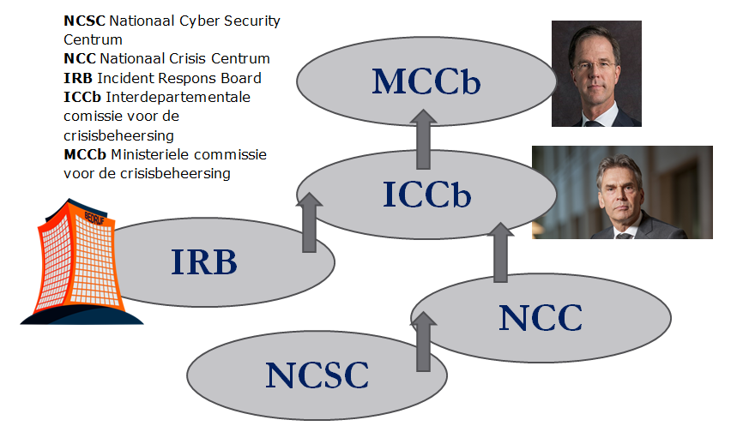
ISIDOOR II: actoren nationaal

Slide 15
Isidoor II Actoren
ICT Response Board (IRB)
De ICT Response Board is een samenwerkingsverband dat tijdens een grootschalige ICT-crisis of dreiging, waarbij de nationale veiligheid in het geding is, een analyse maakt van de crisis en op basis van een adequate informatie-uitwisseling een advies uitbrengt aan de nationale crisisstructuur en aan de vitale sectoren. In de ICT Respons Board hebben zowel private partijen als publieke instanties zitting.
De ICT Response Board wordt gefaciliteerd door het Nationaal Cyber Security Centrum (NCSC)
De voorzitter wordt geleverd door het Ministerie van Economische Zaken.
Indien het ICT incident dermate ernstig is en indien er een sector overstijgende ICT-crisis en/of een mogelijke dreiging voor de nationale veiligheid is, wordt de IRB samengeroepen.

Slide 16
ISIDOOR II: actoren
Experts en expert teams: CSIRT’s, CERT’s, SOC’s, security officers, informatiebeveiligers,….
Crisisteams: Regionaal Operationeel Team, Regionaal Beleidsteam, (MIN IenW) Voorbereidingsgroep,…….
Hoe verbinden we dit met elkaar?
Notes:
computer emergency response team (CERT) 1e CERT 1988 Carnegie Mellon University
computer security incident response team (CSIRT).

Slide 17
ISIDOOR II Leerpunten
Maak reeds in de preparatiefase een netwerkkaart en actualiseer deze na een oefening en een crisis.
Zorg voor meer bekendheid bij de DCC’s over de informatielijnen bij een cybercrisis en de IRB.
Ontwikkel in de preparatiefase scenario’s die dienstbaar zijn aan oordeels- en besluitvorming (bij voorbeeld omtrent een te nemen besluit tot opschaling of eventueel te treffen maatregelen). Inzicht in potentiële cascade effecten, in politiek-bestuurlijke dilemma’s, en in eventuele handelingsperspectieven daarbij inbegrepen. Ontwikkel daarbij ook scenario’s die gaan over de samenwerking tussen sectoren.
Zorg bij de doorontwikkeling van de IRB voor een goede aansluiting van haar adviesrol bij de vraagsturing vanuit de politiek-bestuurlijke lijn en ontwikkel daarin . Zorg tevens voor een aansluiting van de informatiecoördinator van de IRB voor technisch advies.
Overweeg om ondersteunend aan de coördinerende en informerende rol van het NCSC het situatierapport NCSC standaard breder te verspreiden dan alleen intern NCTV.
Laat beeldvorming een continuproces zijn dat gremia tijd bespaart in de beeldvormingsfase en toevoegingen door gremia aan het beeld direct meeneemt en bij betrokken actoren beschikbaar stelt. Zorg dat er tooling voor wordt ontwikkeld.
Zorg dat procedures over gegevens delen met de politie, inzetten van NRN e.d. beter bekend zijn.

Slide 18
ISIDOOR II Leerpunten
Complexiteit van ICT: wat en wie zit er allemaal onder de motorkap?
Veel componenten én veel leveranciers.
Dus ook een complex samenwerkingsverband.
Informatie van partners richting NCSC kwam laat op gang.
De informatielijnen van/naar NCSC en betrokken Departementale Coördinatiecentra (DCC’s) of van/naar betrokken NCTV onderdelen waren niet duidelijk tijdens de oefening. Dit had effect op de beeldvorming tijdens IRB en ICCb
Zorg dat procedures over gegevens delen met de politie, inzetten van NRN e.d. beter bekend zijn.
Notes:
Wie neemt de regie?
Schaarste aan expertise
Voorbereiden, voorbereiden, voorbereiden: scenario’s, oefenen, dilemma’s, besluiten, handelingsperspectieven

Slide 19
Cybersecurity ICS/SCADA: handelingsperspectief
Notes:
Hardening is het proces waarbij overbodige functies in besturingssystemen uitgeschakeld worden en/of van het systeem verwijderd worden. En daarnaast door zodanige waarden toekennen aan beveiligingsinstellingen dat hiermee de mogelijkheden om een systeem te compromitteren worden verlaagd en een maximale veiligheid ontstaat. Het gaat hierbij ook om het verwijderen van niet gebruikte of onnodige gebruikers accounts, en tevens het wijzigen van standaard wachtwoorden die op sommige systemen aanwezig kunnen zijn.
ISO/IEC 27001, part of the growing ISO/IEC 27000 family of standards, is an information security management system (ISMS) standard, of which the last revision was published in October 2013 by the International Organization for Standardization (ISO) and the International Electrotechnical Commission (IEC). Its full name is ISO/IEC 27001:2013 – Information technology – Security techniques – Information security management systems – Requirements.
IEC 62443
The IEC-62443 cybersecurity standards are multi-industry standards listing cybersecurity protection methods and techniques. These documents are the result of the IEC standards creation process where ANSI/ISA-62443 proposals and other inputs are submitted to country committees where review is done and comments regarding changes are submitted. The comments are reviewed by various IEC 62443 committees where comments are discussed and changes are made as agreed upon. Many members of the IEC committees are the same persons from the ISA S99 committees. To date, the fundamental concepts from the original ANSI/ISA 62443 documents have been utilized.

Slide 20
Crisisbeheersing in de veiligheidsketen
Veiligheidsketen
Terugkoppeling
Terugkoppeling
Proactie
Structureel voorkomen van risicovolle situaties;
Risicobeheersing
Preventie
Risico reducerende maatregelen.
Crisisbeheersing
Preparatie
Plannen, opleiden en oefenen;
Respons
Incidentstabilisatie;
Nazorg
Verantwoording, zorg en evaluatie.

Slide 21
ISIDOOR II Leerpunten: crisisoverleg BOB systematiek, scenario- en netwerkanalyse
Beeldvorming
Besluitvorming
Oordeelvorming
Notes:
IenW leerpunten: BOB, scenario- en netwerkanalyse ook trainen en oefenen in de expertteams

Slide 22
DCC-IenW
Crisismanagement = Netwerkmanagement
Aanvullingen?
Contact
Ministerie van Infrastructuur en Waterstaat
Departementaal Coördinatiecentrum Crisisbeheersing
T 088-7970222
W www.dcc-ienw.nl
Notes:
Geen vragen, maar aanvullingen: wat heb je gemist, waar moet de focus naar toe in de watersector, bij het NCSC, bij IenW?

